Slide 1
ONDOKUZ MAYIS ÜNİVERSİTESİ
ÖĞRENCİ KALİTE KOMİSYONU TOPLANTISI
ETKİNLİK İZLEME VE KOORDİNASYON EKİBİ
DANIŞMANLAR
Dr. Öğr. Üyesi Burak AKYÜZ
Araş. Gör. Hakan ÖZTÜRK
Araş. Gör. Soner ÖZMEN
Araş. Gör. Kübra GÜLIRMAK
Ayyüce BAŞ
Berat OKUR
Rıdvan YILDIRIM
Kerime Birgül BİLGİÇ

Slide 2
Geri Bildirim

Slide 3
Geri Bildirim
Geri Bildirim Nedir?
İşleyiş ve hizmetler gibi konularda paydaşlar tarafından yapılan yorumlardır.
Öğrencinin Geri Bildirimi
Öğrenciler, üniversitelerin en geniş kitleye sahip topluluğu ve düşünceleri en çok dinlenmesi gereken paydaşlardır.
Üniversiteler öğrencisi olmadan varlığını sürdüremez.
Üniversiteler, olumsuzlukların farkına varabilmesi, bu konularda iyileştirmeler ve geliştirmeler yapabilmek için en önemli paydaşı olan öğrencilerden geri dönüşler almak zorundadır.
Öğrenci, karşılaştığı olumsuz durumu ancak idareciye, üst yönetime ya da ilgili birime ulaştırdığı takdirde cevap ve sonuç alabilir.

Slide 4
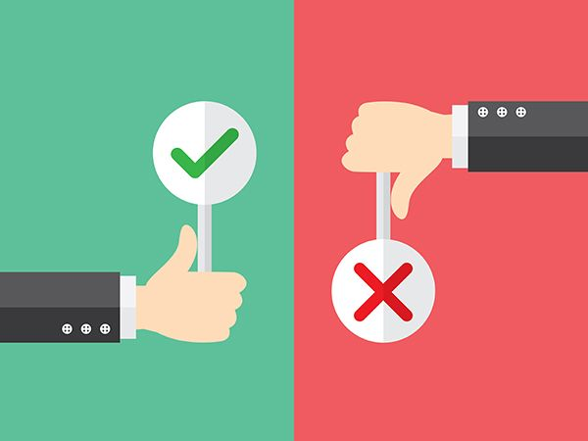
Geri Bildirim
Geri Bildirimde Bulunursam Ne Kazanırım?
Geri Bildirimde Bulunmazsam Ne Kaybederim?
Birey olarak düşüncelerimi fikirlerim ve bakış açım dikkate alınır.
İstek ve ihtiyaçlarım karşılanır.
Bir topluluğun ya da kurumun gelişmesinde aktif rol alırım.
Özgüven kazanırım.
«Ben yaptım/yaptırdım»,
«Üniversitem beni önemsiyor»,
«Değer gördüğümü hissediyorum», «Gelişime katkıda bulundum» cümlelerini kurabilirim.
Gördüğüm yanlışlar ve eksiklikler olduğu gibi kalır ve arzu ettiğim dolu dolu bir üniversite hayatını yaşayamam.
Başkalarının istediği şekilde ya da modası geçmiş bir üniversite hayatı yaşarım.
Bireysel istek ve ihtiyaçlarımı bildirmediğim için kendime olan öz saygım azalır.
«Öyle okuduk işte», «Geldik, bitti, gidiyoruz» cümlelerini kurma imkanı!

Slide 5
Geri Bildirim
Geri Bildirimi Nasıl Yaparım?
Geri Bildirim Kutuları
Yüz Yüze Görüşmeler
Toplantı Tutanakları
Yüz Yüze Yapılan Anketler
Telefon Bildirim Kayıtları
Elektronik Posta
Sosyal Medya Hesapları
Mobil Kurum Uygulaması
Mesajlaşma Yazılımları
Elektronik Anketler
Doğru Geri Bildirimi Nasıl Yaparım?
Samimi, Bilinçli ve Dürüst Cevaplandırma
Tespit
Çözüm Önerisi
Takip

Slide 6
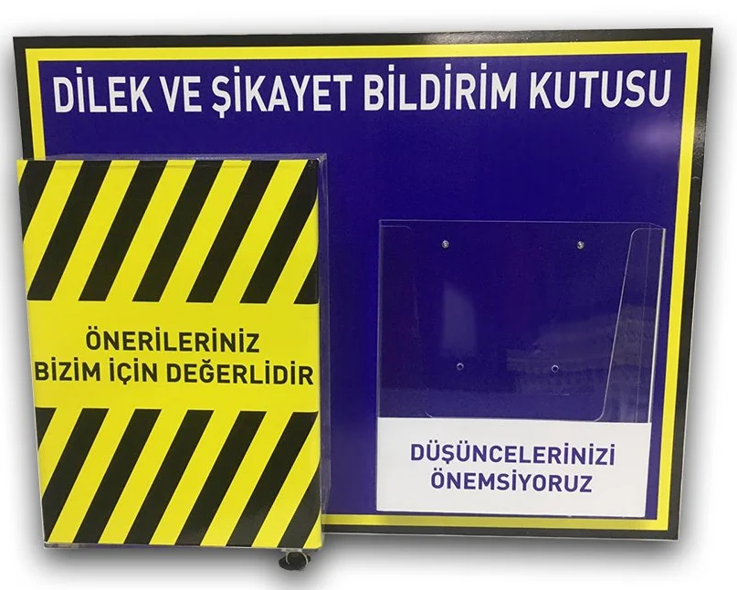
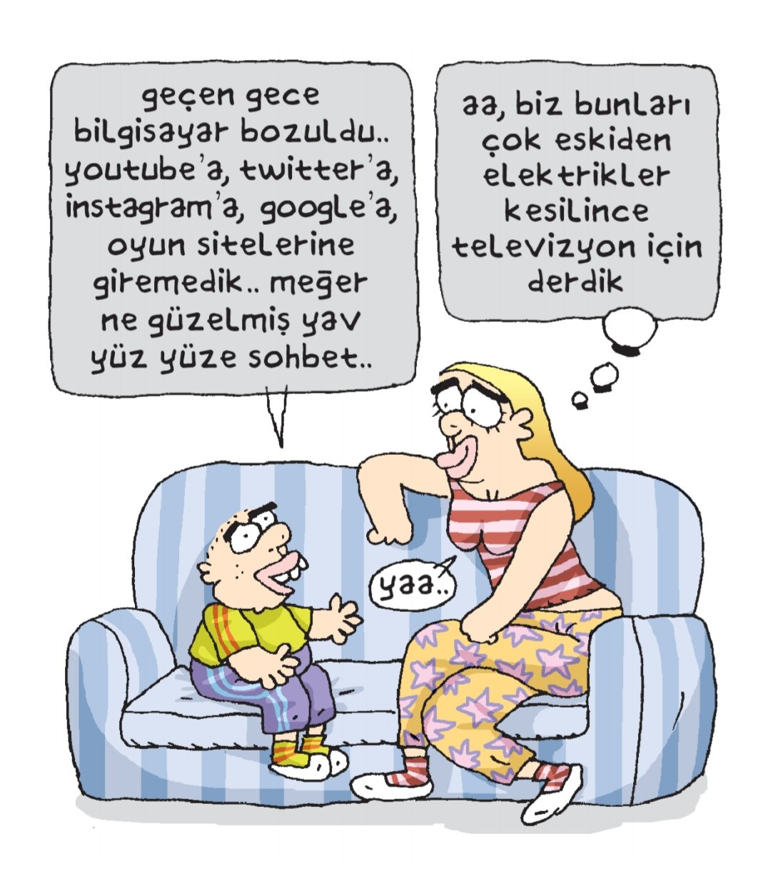
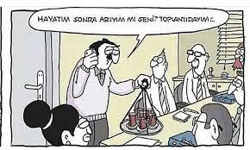
Geri Bildirim
Fiziksel Geri Bildirim Yöntemleri
Geri Bildirim Kutuları
Yüz Yüze Görüşmeler
Toplantılara Katılım
Yüz Yüze Anketler

Slide 7
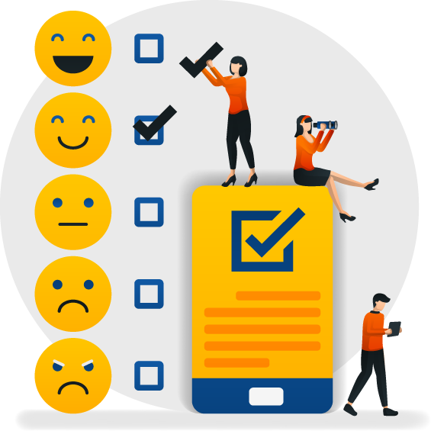
Geri Bildirim
Elektronik Geri Bildirim Yöntemleri
Kurumsal Hesap
www.omu.edu.tr/tr/geri-bildirim-olustur
Sosyal Medya Hesapları
twitter.com/uniondokuzmayis
www.instagram.com/uniondokuzmayis/
https://www.youtube.com/user/OMUVideo
E-posta
Online Anketler
Yazışma Uygulamaları
İletişim Hattı
0552 846 1919

Slide 8
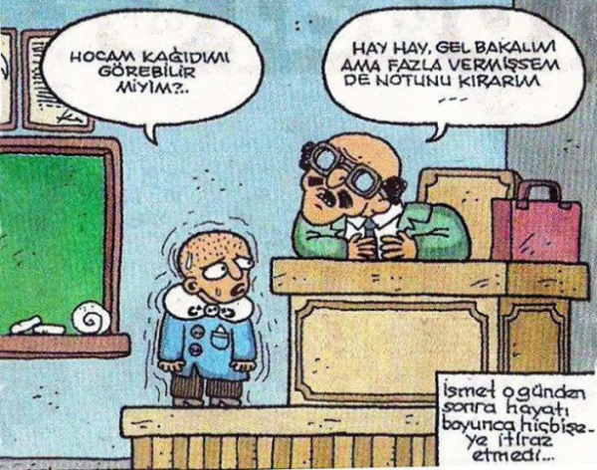
Geri Bildirim
Ders seçiminde sorun mu yaşıyorsun?
Danışman hocana sistem üzerinden mesaj at
Sınavdan düşük not aldığını mı düşünüyorsun?
Bölüme dilekçe yaz
Üniversitenin temizliğini yetersiz mi buluyorsun?
OMÜ Geri Bildirim Sistemini kullan
Derste işlenen konuların yetersiz ya da faydasız olduğunu mu düşünüyorsun?
Anketlerde belirt
Üniversiteye kütüphanesinde ihtiyacın olan kaynağı bulamıyor musun?
Kütüphanedeki Geri Bildirim Kutusunu kullan
Sosyal alanların ve etkinliklerin yetersiz olduğunu mu düşünüyorsun?
Üniversitenin Sosyal Medya hesaplarından yaz
Sınav ve ders programlarının hazırlanmasında fikrin mi var?
Sınıf/Bölüm temsilcisi arkadaşın ile fikrini bölüme ulaştır

Slide 9
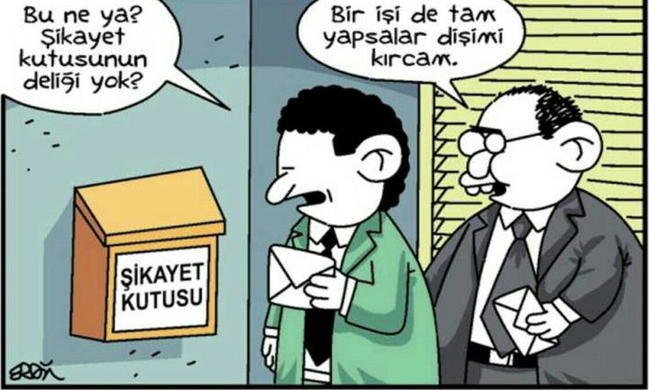
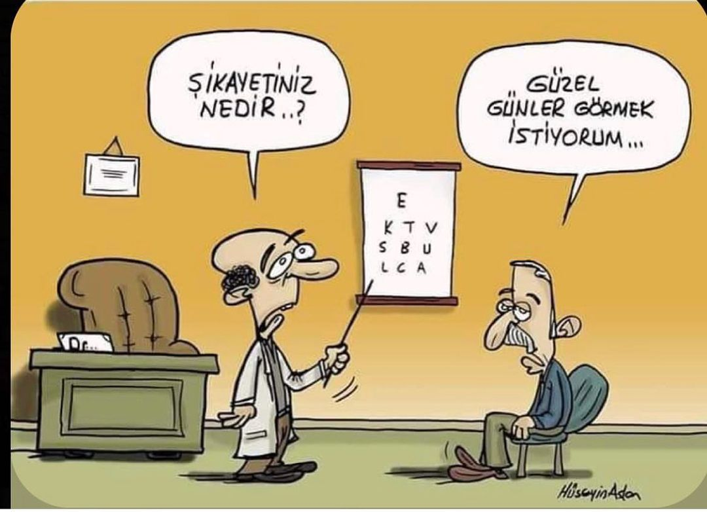
Geri Bildirim
Geri Bildirimde Sıralama Nasıl Olmalıdır¿
Danışman
Bölüm Başkanlığı
Dekanlık/MYO Müdürlüğü
Rektörlük

Slide 10
Cep telefonunuzdan stu.omu.edu.tr uzantılı öğrenci mail adresinizi tanımlayarak bildirimlerini açmayı unutmayın!

